Slide 1






Pour un numérique inclusif en Nouvelle-Aquitaine
Présentation de la Ligue de l’Enseignement Nouvelle-Aquitaine (LENA)

Slide 2



Les règles d'or
Bienveillance
Micro coupé en plénière
Questions / réactions dans le chat ou levez la main
Renommez vous :
Nom - Prénom - Structure - N° dép
Ce webinaire est enregistré : merci de couper votre caméra si vous ne souhaitez pas apparaitre à l’écran !

Slide 3






Bienvenue !
Présentation des structures
Présentation de LENA et de ses projets - par Sarah GOURVIL
Au programme !
A vos questions !
Prochains rendez-vous

Slide 4

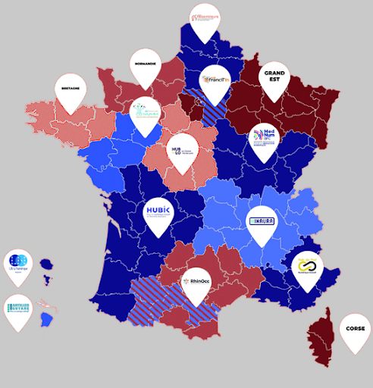

LES HUBS TERRITORIAUX
Développer des têtes de réseaux (les Hubs) pour
centraliser, renforcer et mutualiser les dispositifs
existants dans les Régions
Animer les communautés d’acteurs présentes sur les territoires régionaux et favoriser les interconnexions.
Consolider l’offre de médiation numérique sur
l’ensemble des territoires

Slide 5




CHEZ HUBIKOOP, COMMENT ÇA SE PASSE ?
Animation territoriale
Ingénieurie de projet
Formation
Favoriser les rencontres entre les acteurs de l’inclusion numérique, les conseiller, créer des communs.
Faciliter la création et le développement de projets
d’inclusion numérique sur le territoire de la Nouvelle-Aquitaine.
Renforcer les compétences des acteurs de l’inclusion numérique,
consolider l’offre de formation existante par la création de parcours pédagogiques inexistants.

Slide 6

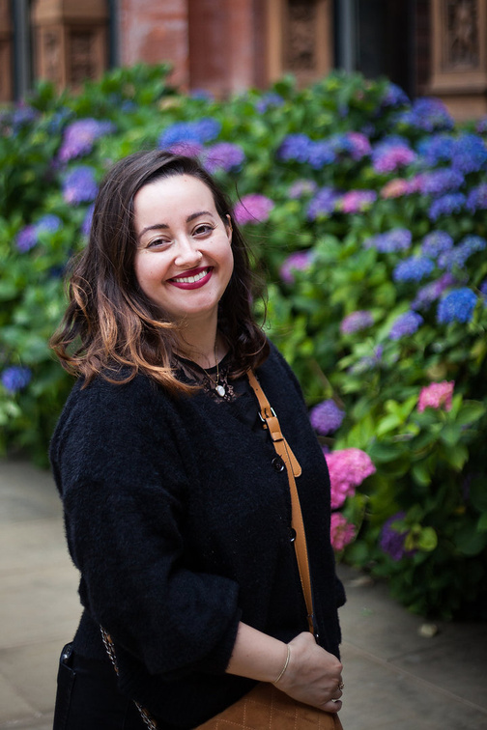
INTERVENANTE
Sarah GOURVIL
Chargée de projets Education, Jeunesse, Numérique
Ligue de l’Enseignement Nouvelle-Aquitaine (LENA)

Slide 7


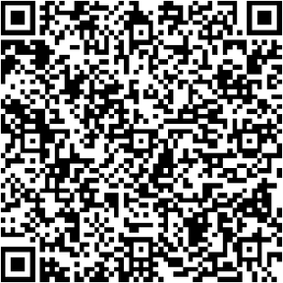
NOUS REJOINDRE !
Newsletter Hubikoop
Café-visio #15
N’oubliez pas de vous inscrire !
“Autonomisation des séniors dans leurs pratiques numériques”
- 23 Novembre à 10h30
Inscription gratuite et obligatoire
https://hubikoop.fr/

Slide 8

CONTACTS
Mail
Mail
Maëlle SAINT-HILLIER
Chargée d’animation territoriale
Sarah GOURVIL
Chargée de projets Education, Jeunesse, Numérique
maelle@hubikoop.fr
sgourvil@liguenouvelleaquitaine.org

